Slide 1
OPENSOURCE
PROJECT
OPENCV
WEBCAM
전자공학부
20203105 전윤주

Slide 2
TABLE OF CONTENTS
.
WHAT
HOW
PROCESS
RESULT
프로젝트 소개
개술 개요 및 활용도
과정
결과

Slide 3
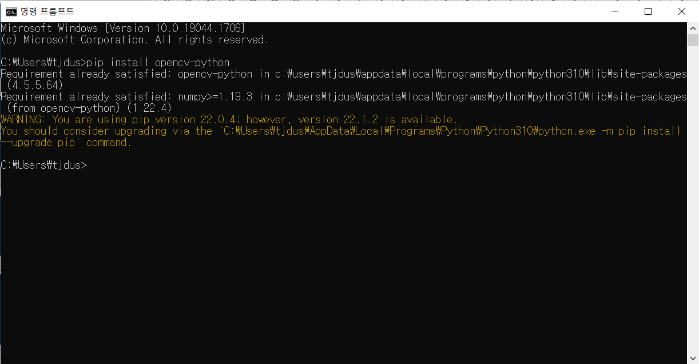
`
PROJECT
- WebCam
OpenCV 소개
및 설치
WebCam
컴퓨터 비전을 위한 OpenCV
-영상 처리와 컴퓨터 비전을 위한 오픈소스 라이브러리
-C,C++,Python 등에서 사용 가능
TEXT
pip install opencv-python
인터넷으로 화상을 통해
전하거나 상황 따위를
파악하고자 할 때
컴퓨터에 연결하여 사용하는 카메라
61.4%
여기에 글씨를 적어주세요

Slide 4
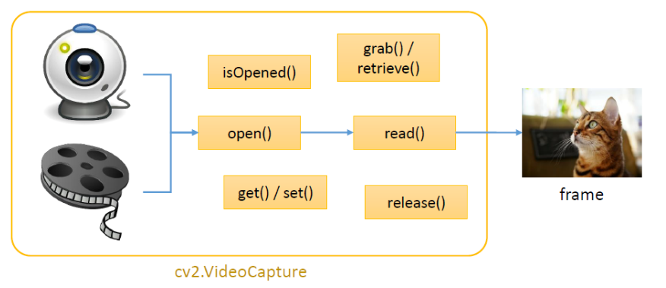
기술 개요 및 활용도
- opencv 함수 ,videoCapture 함수
그림1
videoCapture 함수
-동영상 입력을 관리하는 함수로써, 디바이스를 읽어 frame에
읽어오는 함수
-cv2.videoCapture(index) , videoc

Slide 5
`
PROCESS
import cv2 #cv2 함수를 선언
import numpy as np #numpy 함수 선언
from os import listdir #지정 경로의 디렉토리 내의 모든 파일 이름을 리스트로 반환
from os.path import isfile, join #os.path 파일 선언
import datetime #날짜를 나타내는 순차적인 일련 번호 반환
from PIL import ImageFont, ImageDraw, Image #이미지 처리 함수
# 프레임에 루프시키기
while webcam.isOpened(): #비디오 캡쳐
#웹캠에서 프레임을 읽기
status, frame = webcam.read()
sample_num = sample_num + 1 #프레임 순번 늘리기
import cv2
# open webcam (웹캠 열기)
webcam = cv2.VideoCapture(0)
if not webcam.isOpened(): #웹캠이 없을시
print("Could not open webcam")
exit()
sample_num = 0
captured_num = 0
여기에 글씨를 적어주세요

Slide 6
`
PROCESS
if not status:
break
# 결과 출력
cv2.imshow("captured frames", frame)
if sample_num == 4: #4개 프레임 마다 하나씩
captured_num = captured_num + 1
cv2.imwrite('c:/users/tjdus/anaconda3/lib/site-packages/image'+str(captured_num)+'.jpg', frame) #코드 실행 경로에 저장
sample_num = 0
# q를 누르면 종료
if cv2.waitKey(1) & 0xFF == ord('q'):
break
# 소스 풀어주기
webcam.release()
cv2.destroyAllWindows()
여기에 글씨를 적어주세요

Slide 7
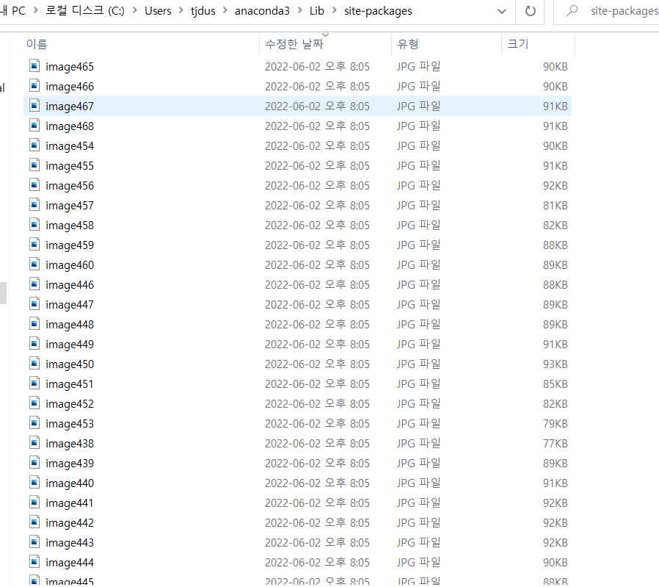
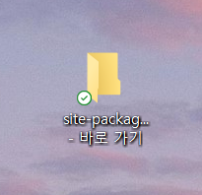
`
RESULT
여기에 글씨를 적어주세요

Slide 8
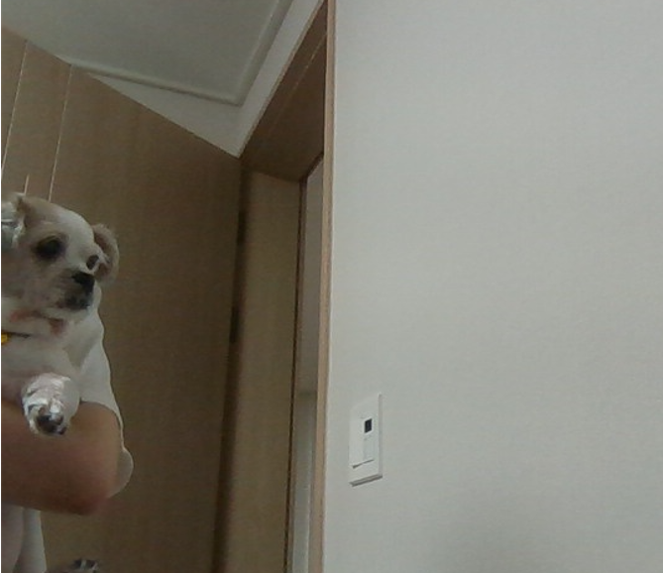

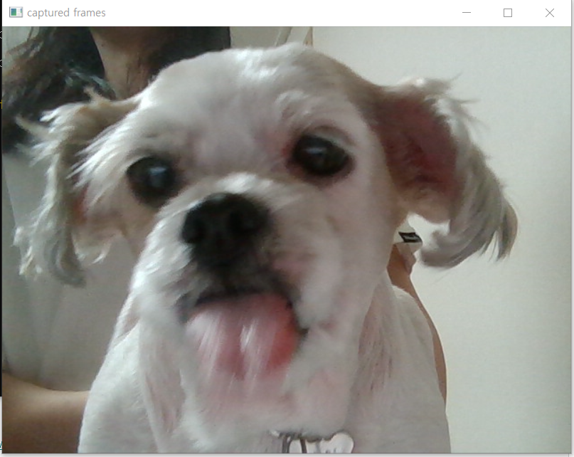
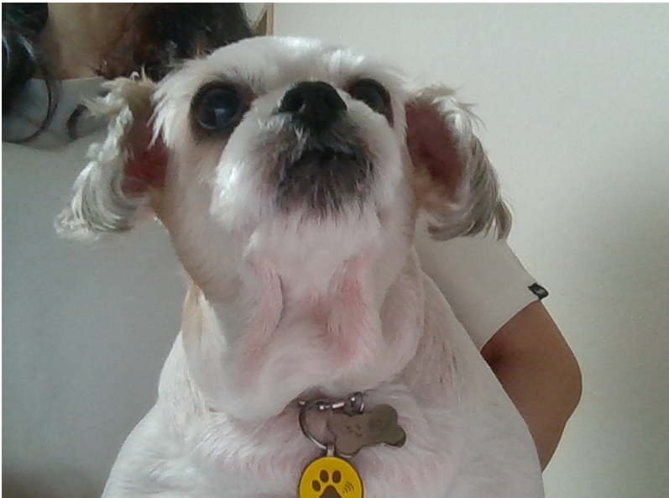



RESULT

Slide 9
THANK U

